Slide 1
Toelichting bewoners
Riolering- en wegeniswerken
Willebroek - Bezelaerstraat
5 maart 2024
Nog even geduld…
we starten zo dadelijk
Notes:
Opmerkingen/vragen
Wat met Bremlaan 18??? Nu niet mee opgenomen in ontwerp; hier ook asfalt vernieuwen; RWA op sterfgracht

Slide 2
Inhoud presentatie
Voorwoord
Voorstelling project
Pidpa, uw waterpartner
Regelgeving
Riolering en afkoppelen
Hinder in onze straat
Vragen
Bewonersvergadering – Willebroek Bezelaerstraat

Slide 3
1. Voorwoord
Toelichting door gemeente

Slide 4
Projectteam
Bouwheer: Pidpa-riolering
Aanleg van riolering voor regenwater (deels open grachten en deels inbuizingen)
Aanleg van riolering voor vuilwater
Wegeniswerken
Mede-opdrachtgever: gemeente Willebroek
Wegeniswerken
Studiebureau: Sweco
Ontwerp
Aannemer: Wegeplant
Uitvoering van de werken
Bewonersvergadering – Willebroek Bezelaerstraat

Slide 5
2. Voorstelling project
Toelichting door studiebureau

Slide 6
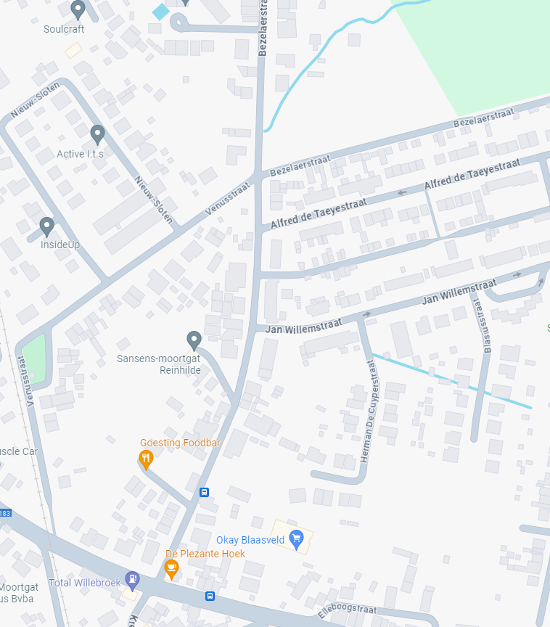
Situering
Werken in de Bezelaerstraat
Aansluitende straten:
Cerestraat
Jan Willemstraat
Alfred de Taeyestraat
Venusstraat
Bewonersvergadering – Willebroek Bezelaerstraat

Slide 7
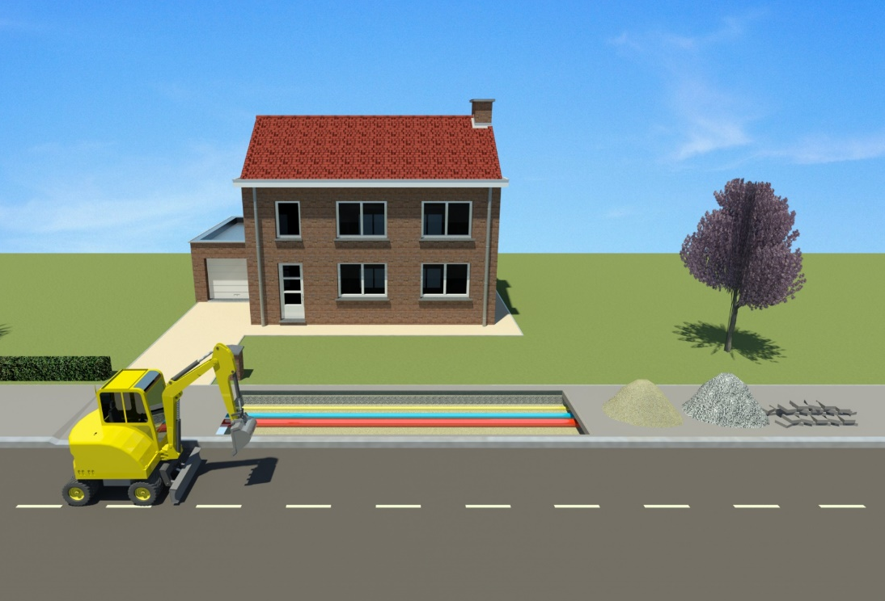
Omschrijving werken – Nutsleidingen
Tijdens de infrastructuurwerken
Plaatselijke ingrepen t.b.v. rioleringswerken
Bewonersvergadering – Willebroek Bezelaerstraat

Slide 8
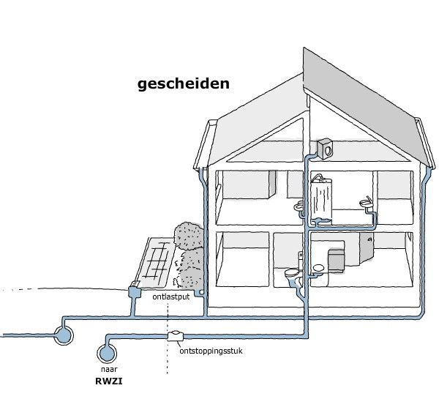
Omschrijving werken – Riolering
Bestaande toestand:
In de huidige toestand verloopt de afvoer van vuil- en
regenwater gemengd
Beiden komen momenteel samen toe in de aanwezige
leidingen onder de voetpaden
Ontworpen toestand:
Bij een gescheiden riolering wordt een afvoer voorzien voor het
vuilwater en een afzonderlijke afvoer voor het regenwater
Het vuilwater wordt afgevoerd naar een zuiveringsinstallatie
Het regenwater stroomt via leidingen/grachten af naar een
nabijgelegen waterloop
Bewonersvergadering – Willebroek Bezelaerstraat

Slide 9
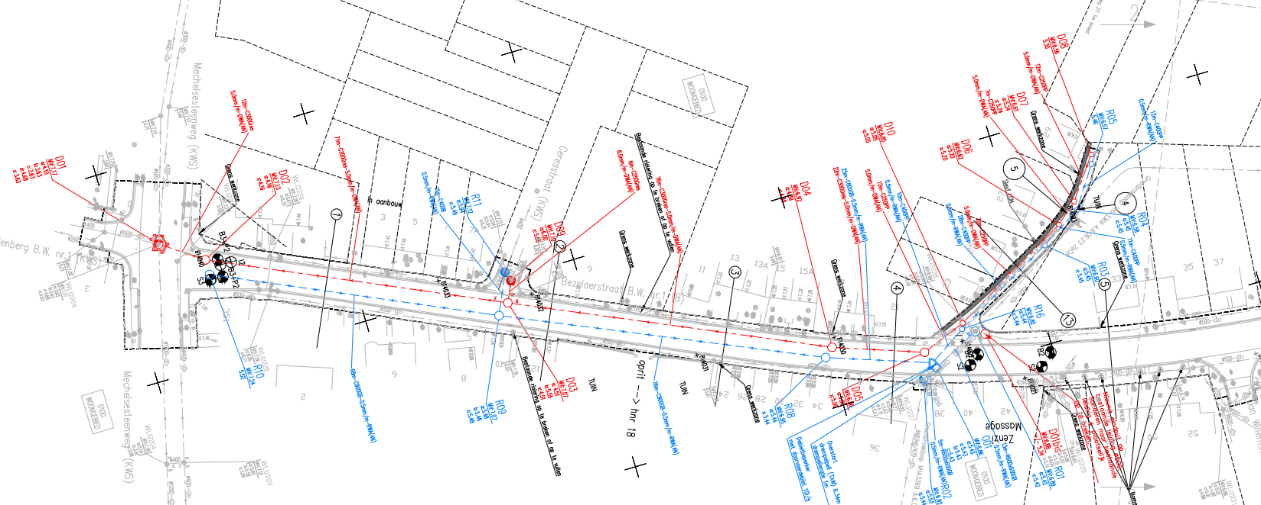
Omschrijving werken – Riolering
Ontworpen toestand:
Aanleg gescheiden stelsel DWA & RWA voor Bezelaerstraat tot HN°29
Vuilwater wordt van Grootbroekloop gehaald
Bewonersvergadering – Willebroek Bezelaerstraat

Slide 10
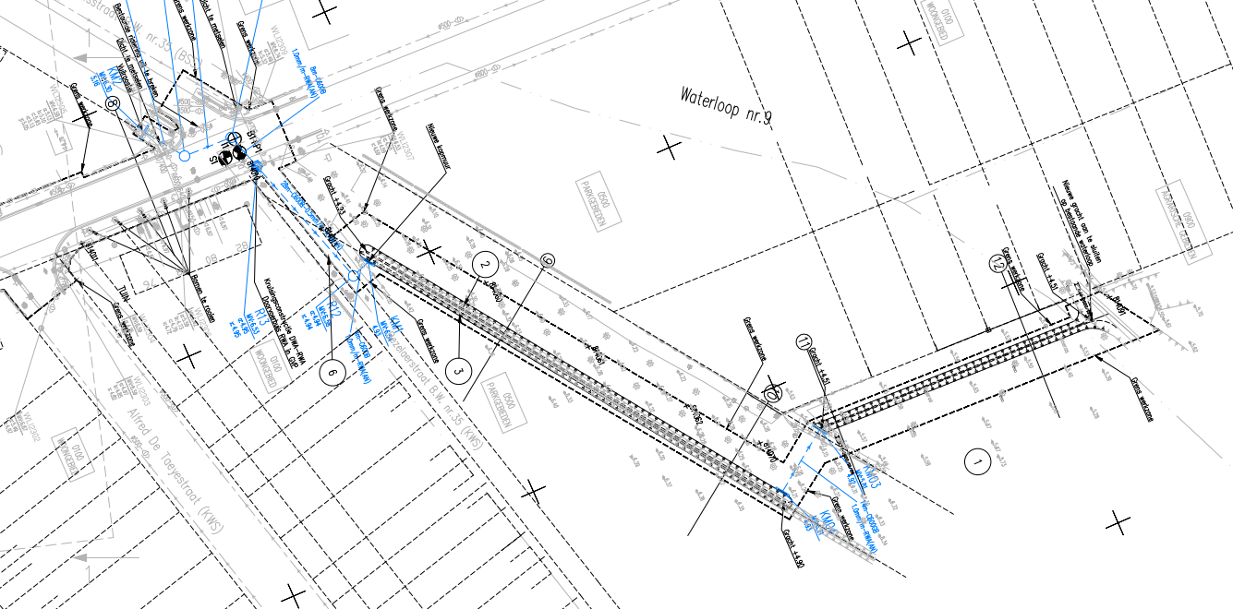
Omschrijving werken – Riolering
Ontworpen toestand:
Opvang Grootbroekloop en afvoer regenwater via nieuwe open gracht langs dreef
Bewonersvergadering – Willebroek Bezelaerstraat

Slide 11
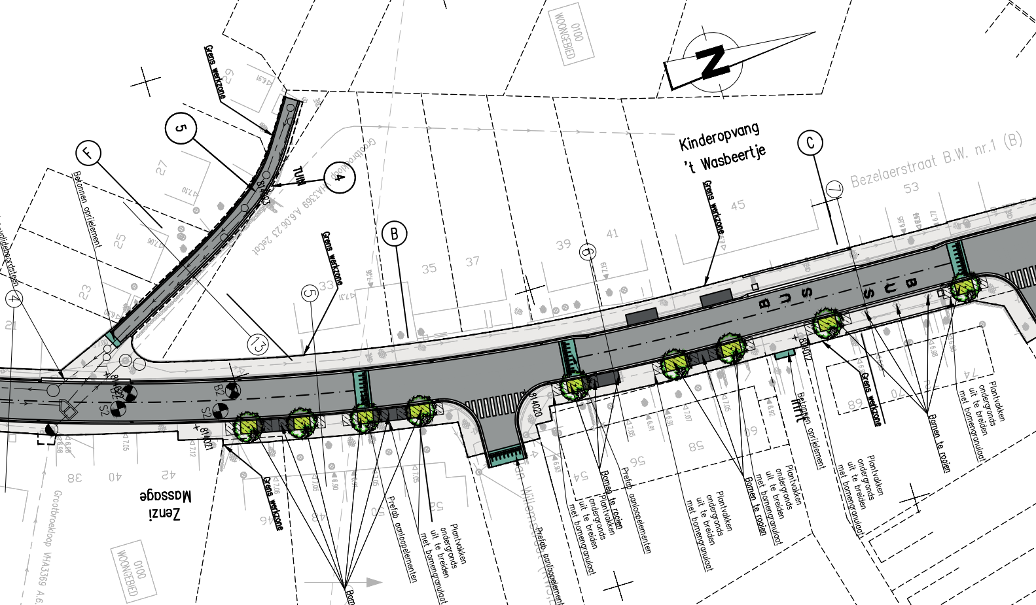
Omschrijving werken – Wegenis
Algemene voorzieningen:
Heraanleg van de rijbaan vanaf
Mechelsesteenweg tot aan
Kruispunt met de Venusstraat
Bewonersvergadering – Willebroek Bezelaerstraat

Slide 12
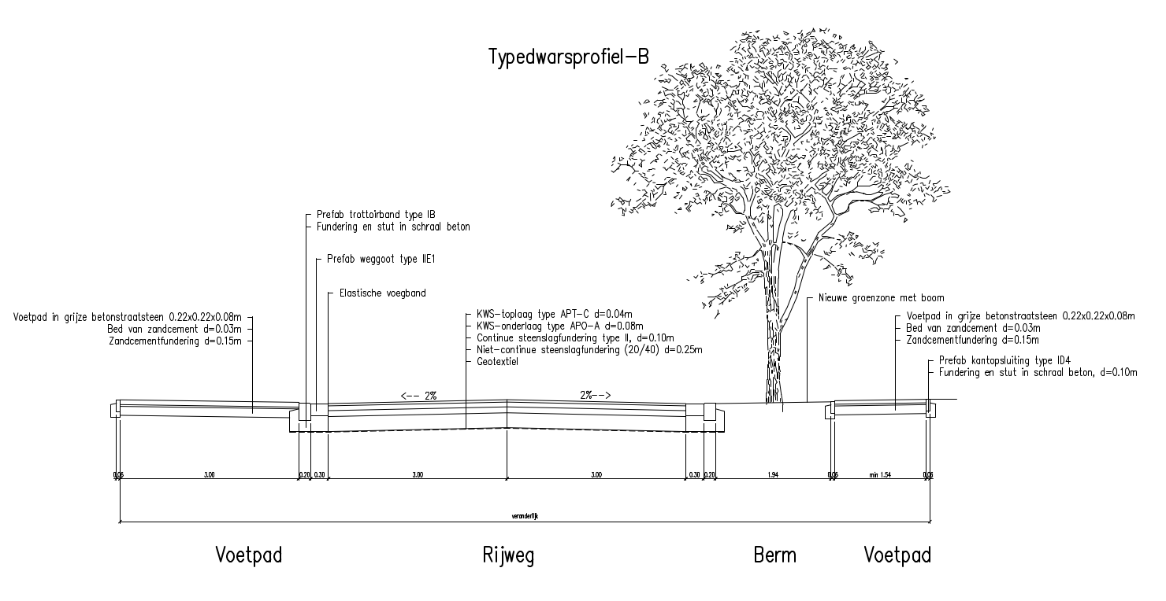
Omschrijving werken – Wegenis
Rijwegbreedte 6m excl. kantstrook (buiten deel busperron) + voetpadbreedte minstens 1,54m aan beide zijden
Bewonersvergadering – Willebroek Bezelaerstraat

Slide 13
3. Pidpa, uw waterpartner
Toelichting door Pidpa

Slide 14
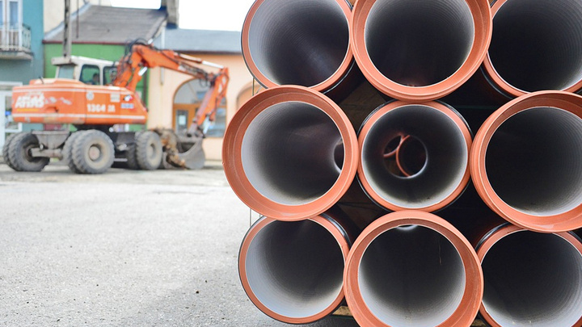
Pidpa, uw waterpartner
=
=
in uw gemeente
Bewonersvergadering – Liezele-Dorp, Liezelbroek, Wolfstraat en Walsingen

Slide 15
Pidpa, uw waterpartner
Bewonersvergadering – Witte Stedeweg, Boskapelweg, Duffelshoek en Montfortstraat

Slide 16
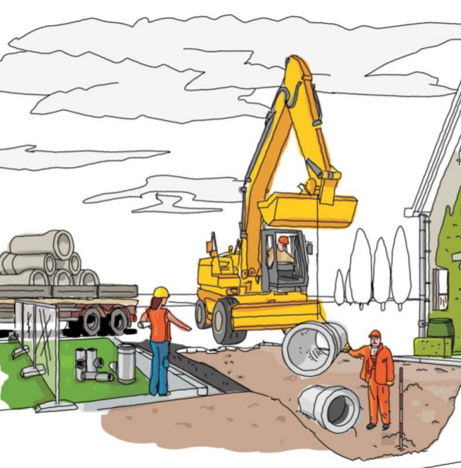
Hinder in onze straat… Waarom?
Lawaai
Stof Modder
Moeilijke
bereikbaarheid
Goed zoals
het is?

Slide 17
Waarom?

Slide 18
4. Regelgeving

Slide 19
Regelgeving
VLAREM II
Verplichte aansluiting op riolering
Scheiding afval- en hemelwater op privaat domein bij aanleg van een gescheiden stelsel in straat
Besluit van de Vlaamse Regering ivm keuring privéwaterafvoer (juli 2011)
Verplichte controle correcte afkoppeling afval- en hemelwater bij elke wijziging aan privéwaterafvoer
=> Keuring bij aanleg gescheiden riolering
Gewestelijke stedenbouwkundige verordening (feb 2005)
Verplichte scheiding afval- en hemelwater voor nieuwbouw - vernieuwbouw
Bewonersvergadering – Willebroek Bezelaerstraat

Slide 20
5. Riolering en afkoppelen

Slide 21
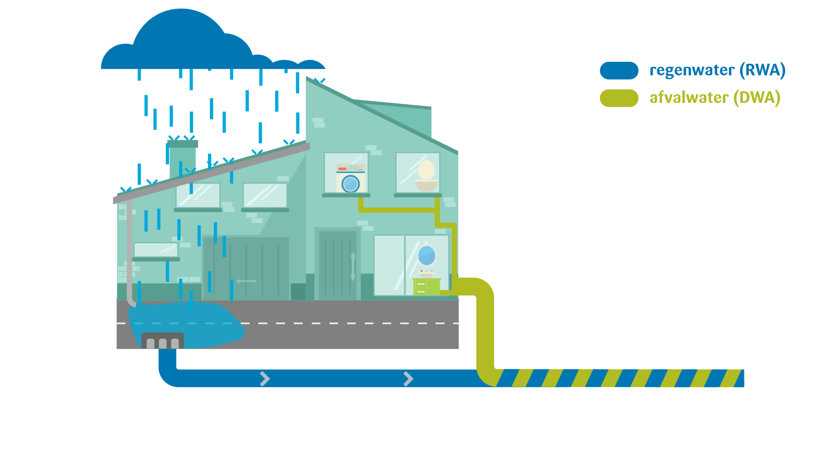
Bestaande situatie
Gemengd rioolstelsel
in straat met één riolering voor afvoer van afval- én hemelwater.
Bewonersvergadering – Willebroek Bezelaerstraat

Slide 22
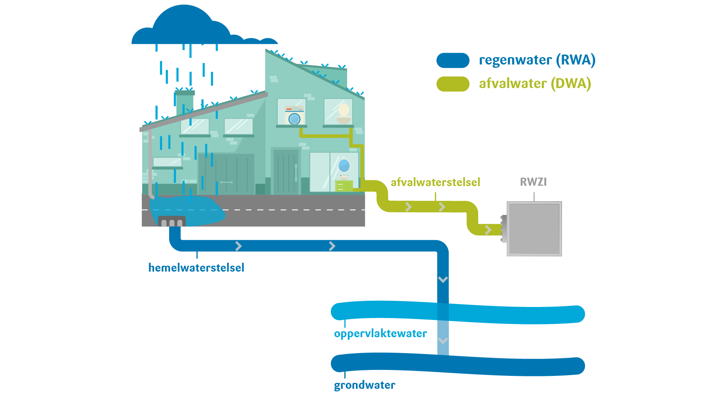
Nieuwe situatie
Gescheiden rioolstelsel in straat met aparte riolering voor afvoer van afval- en hemelwater.
Bewonersvergadering – Willebroek Bezelaerstraat

Slide 23
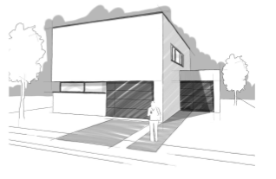
Wat betekent afkoppelen voor u?
Woningen met OPEN en HALFOPEN bebouwing
Afkoppelen alle dakvlakken en verharding rondom woning
100 % afkoppelingsplicht
Bewonersvergadering – Willebroek Bezelaerstraat

Slide 24
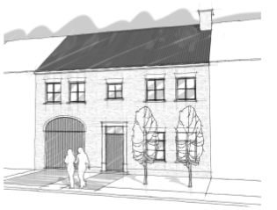
Wat betekent afkoppelen voor u?
Woningen met GESLOTEN bebouwing met voortuin en zonder doorgang :
Afkoppelen verharding en dakvlak aan straatzijde
50% afkoppelingsplicht (= optimale afkoppeling)
Geen leidingen door de woning
Bewonersvergadering – Willebroek Bezelaerstraat

Slide 25
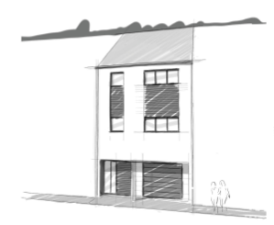
Wat betekent afkoppelen voor u?
Woningen met GESLOTEN bebouwing ZONDER VOORTUIN en zonder doorgang:
Afkoppelen dakvlak aan straatzijde
50% afkoppelingsplicht (= optimale afkoppeling)
Gevel = openbaar domein
Afkoppeling door Pidpa
Geen leidingen door de woning
Bewonersvergadering – Willebroek Bezelaerstraat

Slide 26
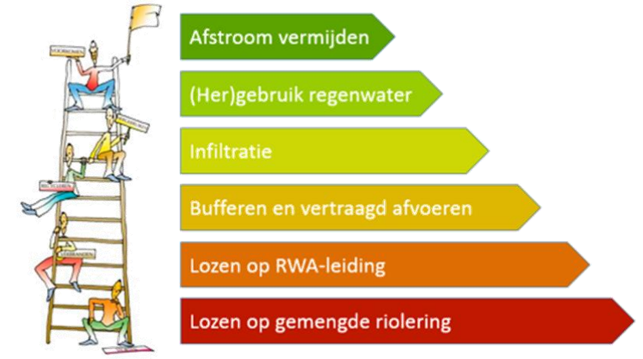
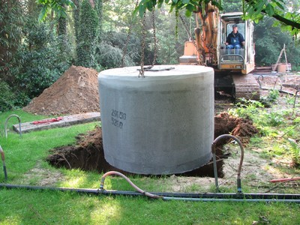
Hemelwater, nuttig voor u?
Gewestelijk stedenbouwkundige verordening
(herbruik hemelwater):
Herbruik (regenwaterput/ regenton)
Infiltratie
Gescheiden afvoer
Bewonersvergadering – Willebroek Bezelaerstraat

Slide 27
Afkoppeling op privé
Bewonersvergadering – Willebroek Bezelaerstraat

Slide 28
Afkoppeling op privé
Pidpa-riolering biedt aan bewoner:
Gratis afkoppelingsadvies hemel- en afvalwater + plaatsbezoek
1 huisaansluitingsputje vuilwater (DWA)
1 huisaansluitingsputje regenwater (RWA)
Huisaansluitputjes worden geplaatst in voortuinstrook
Na uitvoering van rioleringswerken op privaat, binnen 3 maanden:
Gratis keuring van privé riolering (eventuele herkeuring is niet gratis)
Afkoppelingspremie na aanpassing op privé naar volledig gescheiden riolering = 530,00€ (mits voldaan wordt aan strikte voorwaarden)
Bewonersvergadering – Willebroek Bezelaerstraat

Slide 29
Afkoppeling op privé
Voorwaarden premie = 530,00€:
Geen verplichte scheiding opgelegd via bouwvergunning
Afkoppeling voor de totale verharde oppervlakte (100% scheiding hemelwater) dus ook daken en verhardingen
Vervolgens keuring van de werken (conform keuringsattest) – binnen 3 maand
Éénmalige tussenkomst → enkel voor installaties met permanent karakter
Bewonersvergadering – Willebroek Bezelaerstraat

Slide 30
Keuring
Wanneer vraag ik een keuring aan?
1
2
3
4
Bewonersvergadering – Willebroek Bezelaerstraat

Slide 31
6. Hinder in onze straat
Toelichting door Wegeplant

Slide 32
Fasering & Timing
Start der werken 29/04/2024
4 fases
Bewonersvergadering – Willebroek Bezelaerstraat

Slide 33
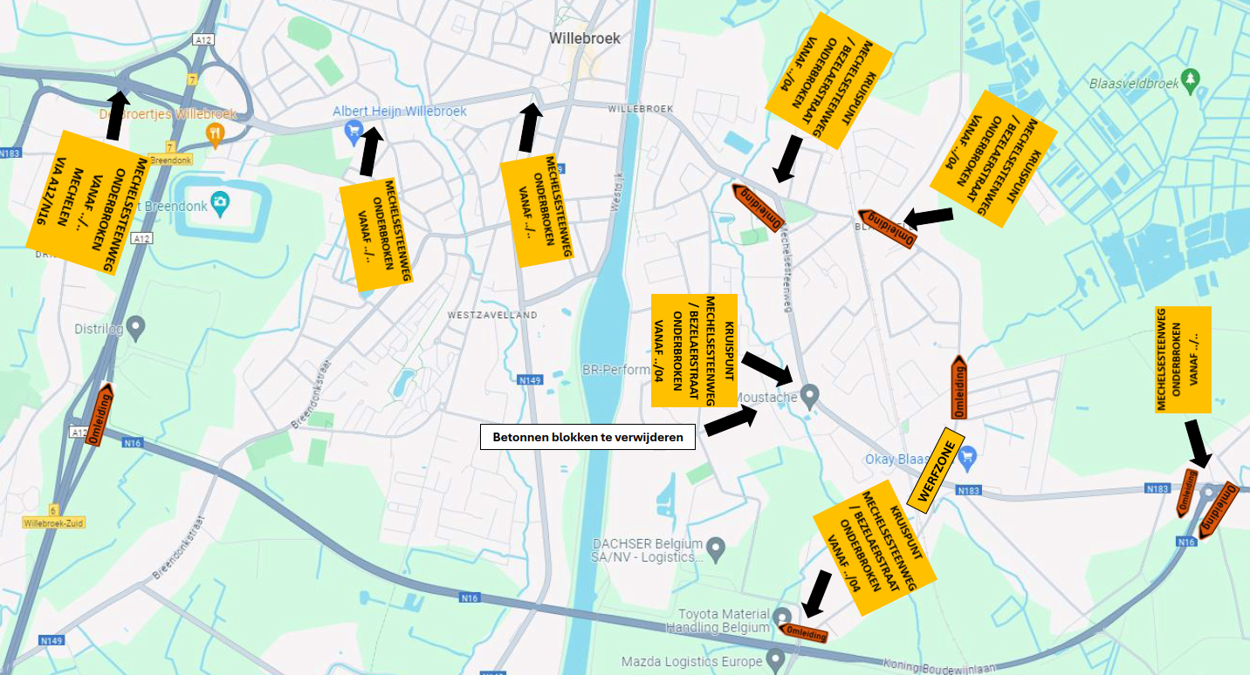
Fase 1
Start 29/04
Einde juli
Kruispunt Mechelsesteenweg / Bezelaerstraat / Krekelenberg

Slide 34
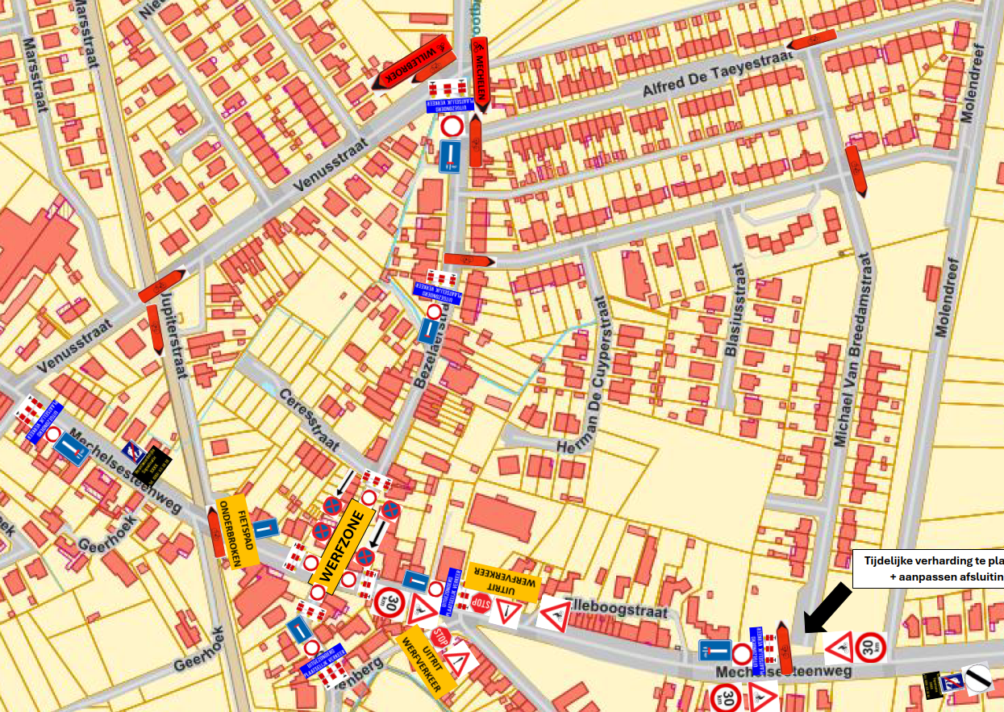
Fase 1
Start 29/04
Einde juli
Kruispunt Mechelsesteenweg / Bezelaerstraat / Krekelenberg

Slide 35
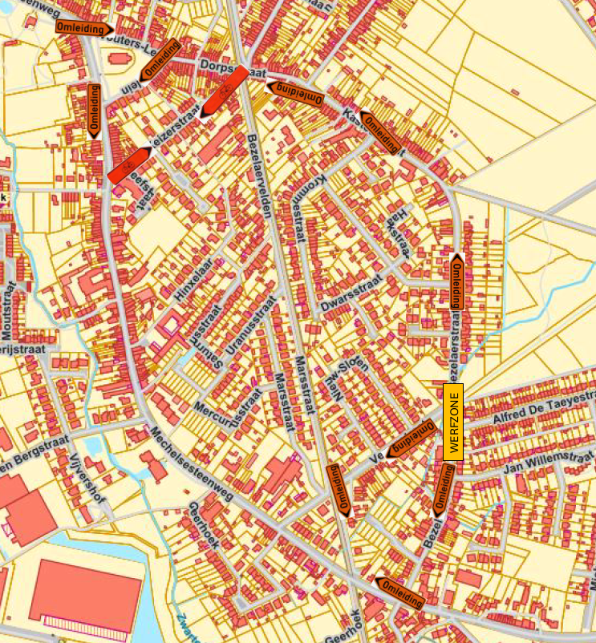
Fase 3/fase 4
Start augustus
Einde september
Bezelaerstraat van de Jan Willemstraat tot aan de Venusstraat

Slide 36
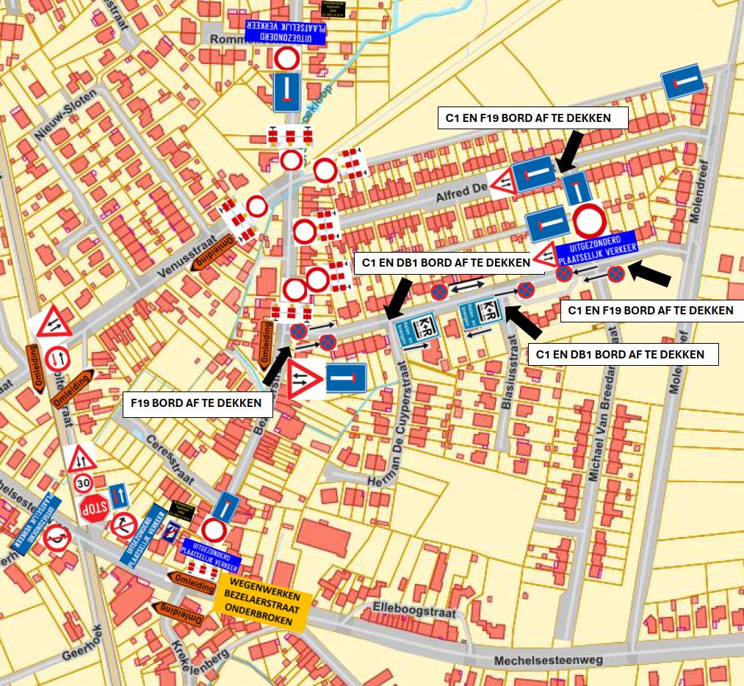
Fase 3/fase 4
Start augustus
Einde september
Bezelaerstraat van de Jan Willemstraat tot aan de Venusstraat

Slide 37
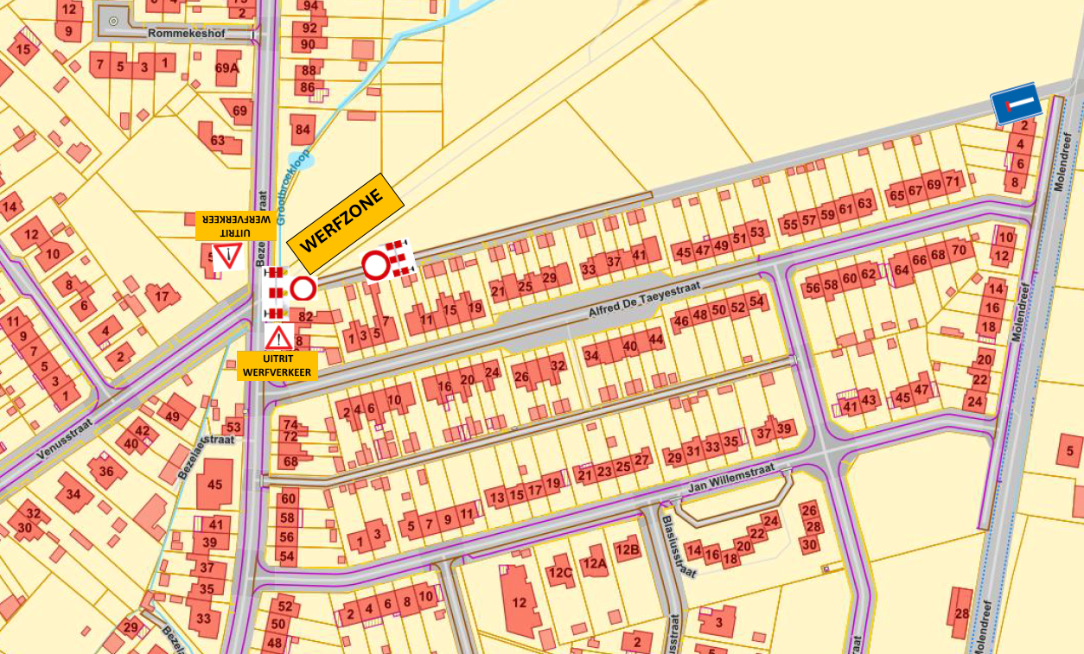
Fase 3/fase 4
Start augustus
Einde september
Aanleg gracht vanaf kruispunt Venusstraat

Slide 38
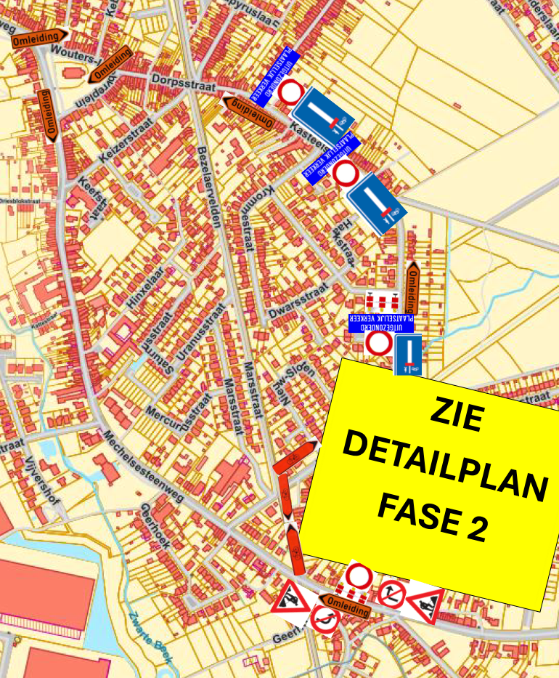
Fase 2
Start half September
Eind voorjaar ’25
KP Mechelsesteenweg tot aan de Jan Willemstraat

Slide 39
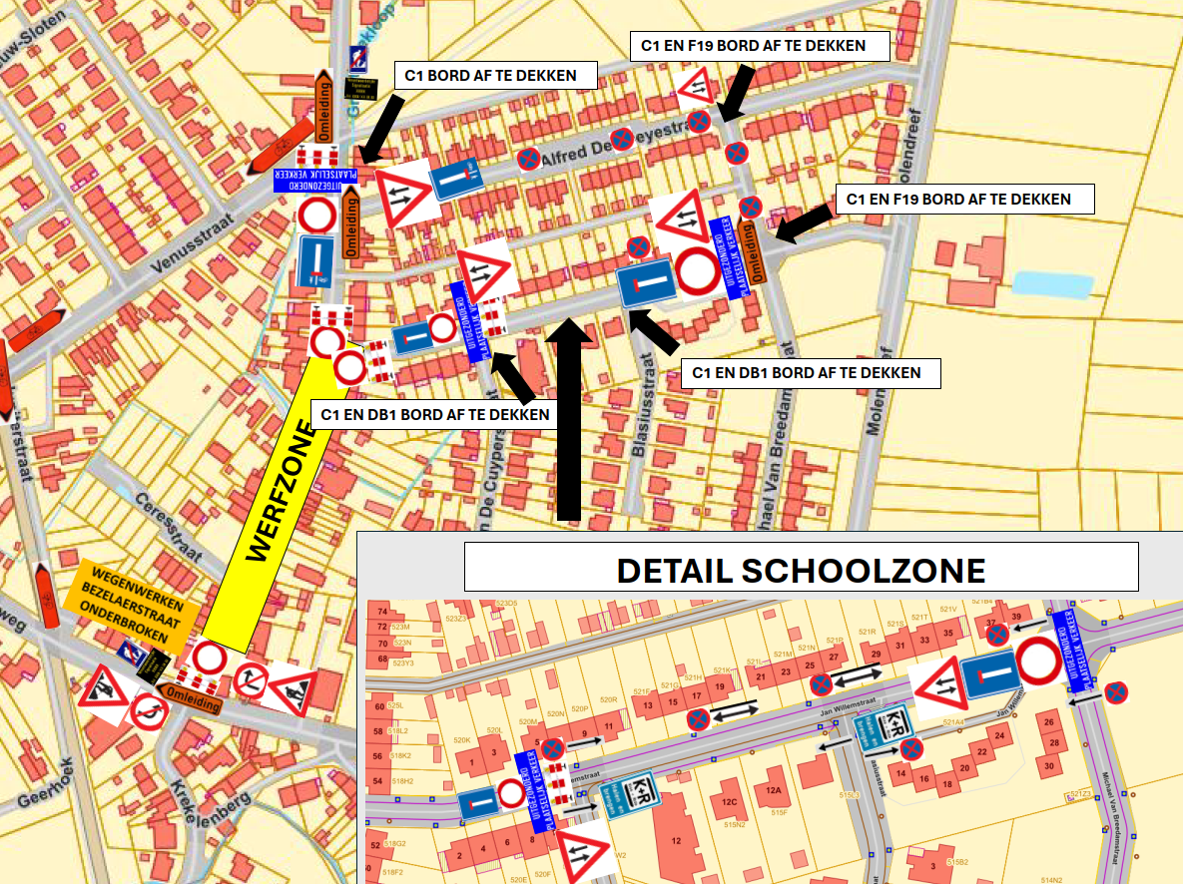
Fase 2
Start half September
Eind voorjaar ’25
KP Mechelsesteenweg tot aan de Jan Willemstraat

Slide 40
Contact
Contactpersoon: Openbare werken en mobiliteit Tel.: 03 866 90 44 openbarewerken@willebroek.be
Contactpersoon: Kurt ‘s Jongers Tel.: 0800 90 300 infra@pidpa.be
Contactpersoon: Gerry Clappaert Spreek de werfleider aan op de werf

Slide 41
7. Vragen
Vragen of plannen verder inkijken?
Wij helpen u graag verder

